Slide 1


Применение методов машинного обучения для моделирования и анализа свойств тонких структур в распределениях продуктов ядерных реакций по массе
Машинное обучение и интеллектуальный анализ данных
Лекция 3
email: gososkov@gmail.com
https://gososkov.ru/u/UNI-DUBNA/Machine%20Learning/

Slide 2
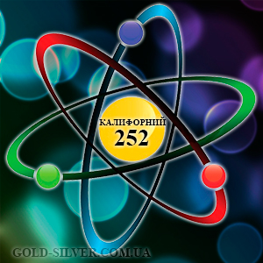

Калифорний ²⁵²Cf
Cf - искусственно полученный радиоактивный металл с атомным номером 98 , впервые созданный в 1950 г. имеет радиоактивные изотопы с массовыми числами от 242 до 256 и периодом полураспада от 25 мин. до сотен лет; наиболее устойчивый изотоп ²⁵¹Cf (период полураспада 900 лет)
Наиболее «энергичный» из изотопов ²⁵²Cf (1 грамм излучает 10⁹ нейтронов в сек) - самый дорогой металл в мире (27 млн $ за грамм), т.к. на производство этого грамма уходит 10 кг плутония.
Пока в мире (США и РФ) накопили всего 5 гр.
²⁵²Cf применяется в лучевой терапии, геологоразведке

Slide 3
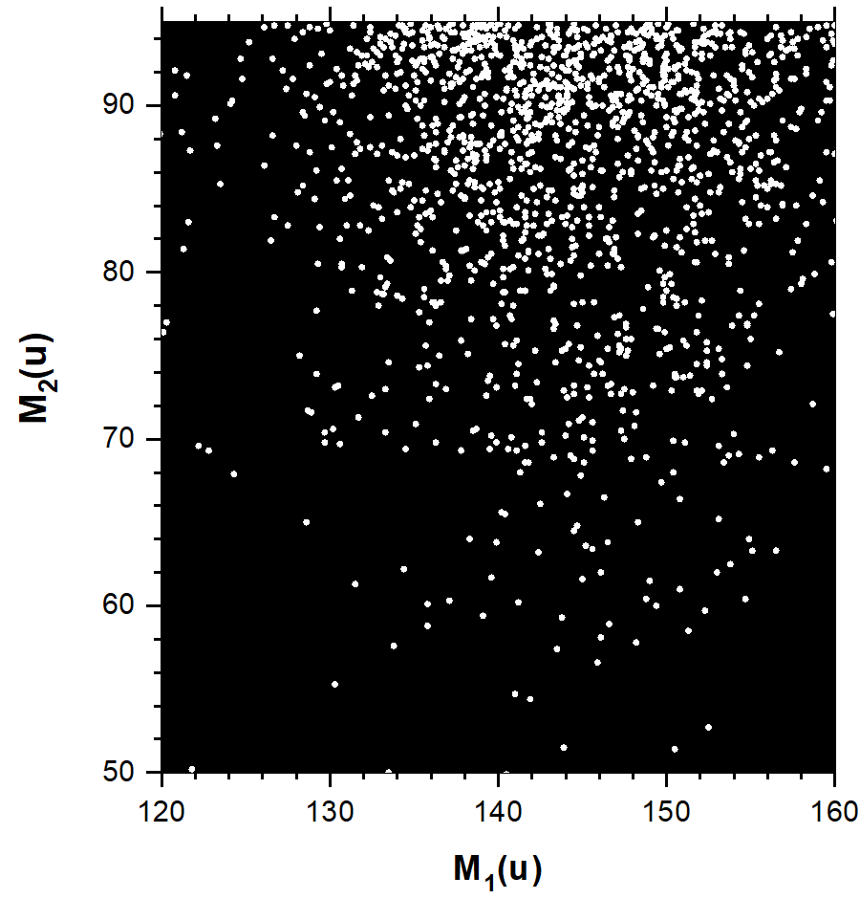
Анализ деления калифорния ²⁵²Cf
В эксперименте с использованием двух-плечевого время-пролетного спектрометра два продукта распада (фрагменты) регистрируются по совпадении во времени, а массы фрагментов, рассчитанные по их энергии и скорости, откладываются на графике, чтобы увидеть их распределение и наличие зависимости
Изображение корреляционно-массового распределения осколков спонтанного деления калифорния, предоставленное командой проф. Ю.В. Пяткова (ЛЯР ОИЯИ –МИФИ)
Затратный эксперимент был проведен более 10 лет назад и повторить его для накопления статистики подобных изображений не представлялось возможным
Изображение корреляционно-массового распределения осколков спонтанного деления калифорния, предоставленное командой проф. Ю.В. Пяткова (ЛЯР ОИЯИ –МИФИ)

Slide 4
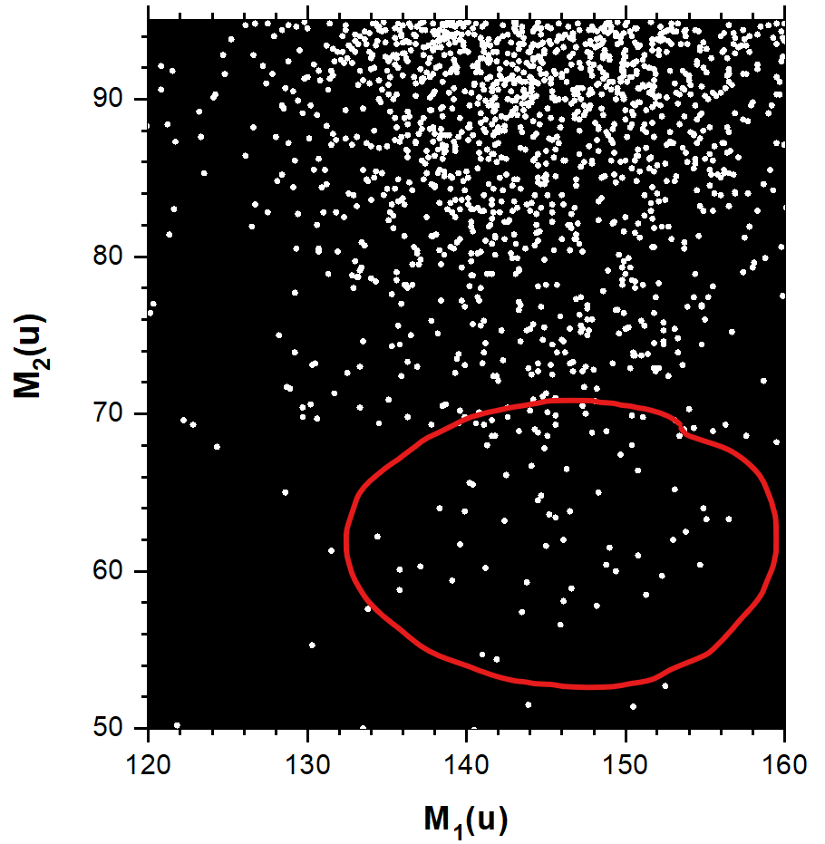
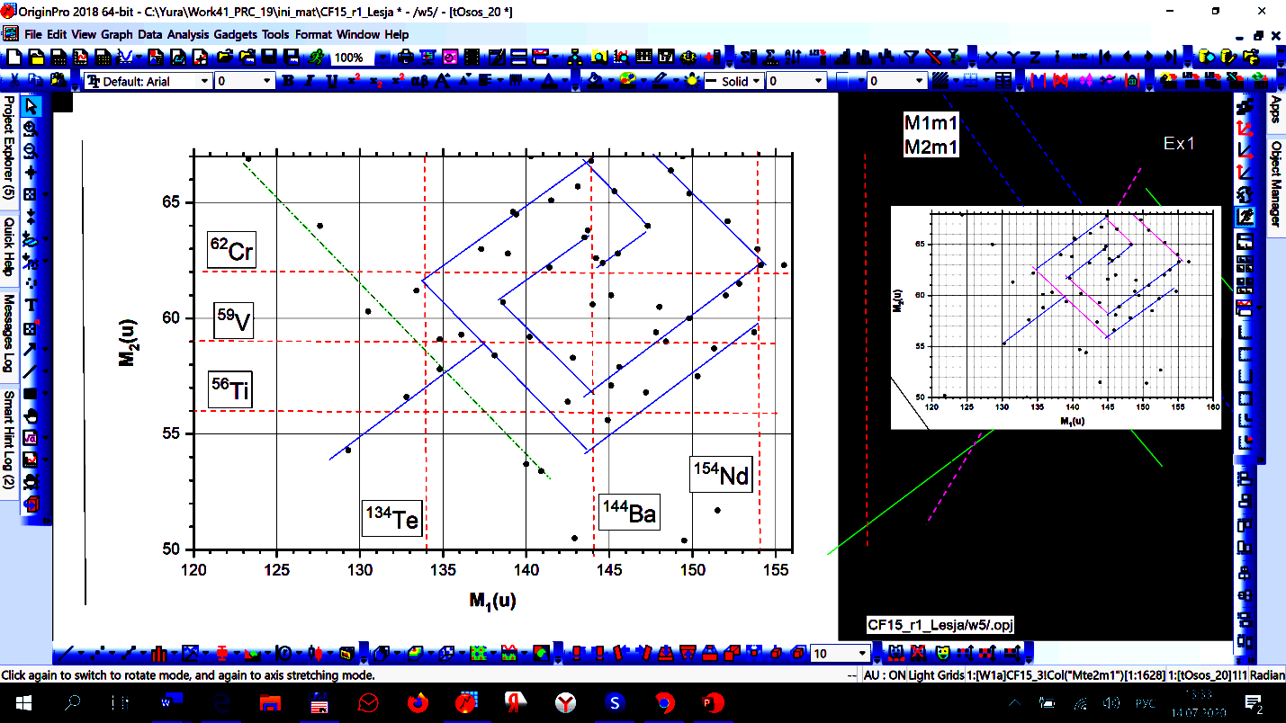
Ромбический меандр или «Ядерная роза»
Ромбо-спиральная структура состоит из линий M1 + M2 = const и линий, перпендикулярных им. Синие линии, проведенные по экспериментальным точкам, способствуют зрительному
восприятию структуры. Красными пунктирными линиями отмечены массы магических ядер.
Магические ядра − атомные ядра, содержащие так называемые магические числа нуклонов (протонов или нейтронов). Магическим числам нуклонов отвечают ядра, число нуклонов которых такое, что они полностью заполняют одну из оболочек ядра. Такие ядра имеют энергию связи больше, чем соседние, имеют повышенную устойчивость и распространённость в природе.

Slide 5
Совместный проект
+
Цель исследования:
поиск и анализ проявлений кластеризации в редких многотельных распадах
тяжелых ядер на примере исследования спонтанного деления калифорния
Задачи:
Выявить методами математической статистики характеристики тонкой структуры корреляционно-массовом распределении осколков деления калифорния ²⁵²Cf;
Создать числовую модель тонкой структуры (пребразование Хафа, МНК);
Создать программный генератор изображений модельных реализаций тонкой структуры и альтернативных изображений наборов случайных точек;
Создать набор данных для обучения нейроклассификатора;
Создать и обучить нейроклассифиактор в виде глубокой сверточной нейронной сети (глубокое обучение, python, библиотеки KERAS, TensorFlow);
Проверить гипотезу о том, что найденная структура объективно существует, а не является шумовым артефактом (проверка статистических гипотез);
Проанализировать зависимость модели тонкой структуры от зашумления и разброса точек, ее образующих (метод Монте-Карло).

Slide 6
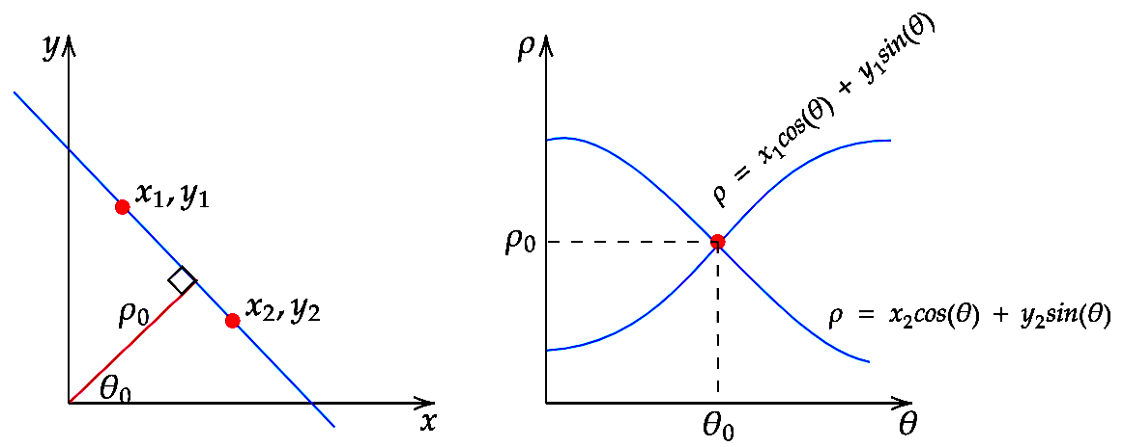
Преобразование Хафа для распознавания прямых линий
Обычное уравнение прямой линии y=ax+b не работает в случае вертикальной прямой, когда коэффициент а = ∞. Поэтому физик Хаф предложил универсальную параметризацию в виде ρ =xcos(θ)+ysin(θ). Преобразование Хафа состоит в переходе из пространства измерений x,y в пространство параметров (ρ,θ)
Тем не менее, оригинальную параметризацию Хафа мы не использовали, т.к. не предполагался поиск вертикальных прямых и из-за сложности реализации самого алгоритма. Мы использовали простое уравнении прямой линии вида y=ax+b, т.к. в случае с моделированием ромбического меандра ориентация всех отрезков прямых близка к ±45^{о}.

Slide 7
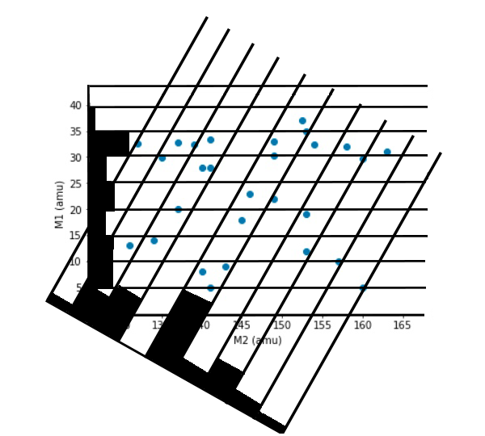
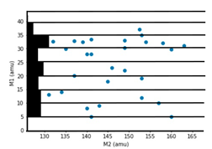
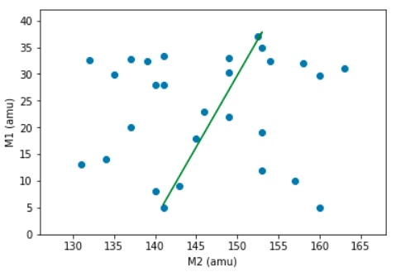
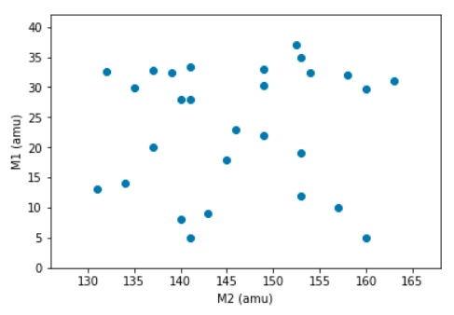

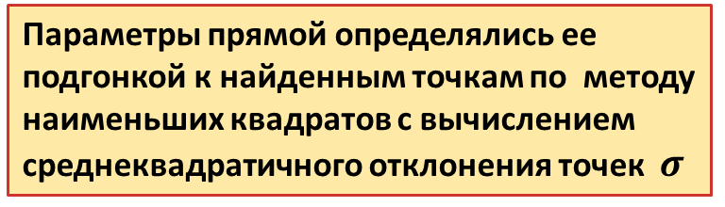
Метод поворотных гистограмм для создания модели «ядерной розы»
Для поиска прямых линий использовался более простой метод поворотных гистограмм, предложенный еще в 60-х годах для распознавания треков на снимках пузырьковых камер
Граница коридора в методе поворотных гистограмм может разрезать прямую пополам так, что ее половинки попадут в соседние коридоры и число точек в обеих половинках не превысят порог так, что линия не будет найдена.
Решить эту проблему можно одним из следующих способов:
вычислять направление линии как центр тяжести трех соседних полос;
увеличить ширину полос гистограммы на небольшую величину так,
чтобы полосы немного перекрывались и устранить потом
возникающие дубликаты
Параметры прямой определялись ее подгонкой к найденным точкам по методу наименьших квадратов с вычислением среднеквадратичного отклонения точек $σ$

Slide 8
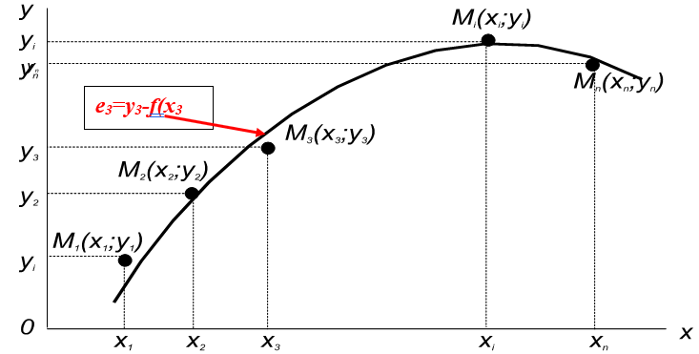
МНК и робастная подгонка
Есть измеренные точки (x_{i},y_{i}) i=1,…,n . Чтобы определить вид функциональной зависимости y от x, надо подогнать к этим точкам кривую y=F(x,ϑ), где ϑ – вектор параметров. Для этого применяют Метод Наименьших Квадратов (МНК), т.е. минимизируют по ϑ сумму квадратов невязок в i-ой точке, для чего
решают нормальное уравнение .
,
Если y_{i} имеют разную точность σ_{i}, вводят веса w_{i}= σ_{i}⁻² уравнение меняет вид . (*)
В случаях засорения выборки, невязки не распределены по нормальному закону и МНК нельзя применять. Однако если ввести функциональные веса, зависящие от невязок, типа «шапочки Тьюки»
то мы получаем итеративный метод
робастной подгонки. На нулевой итерации
все w_{i}⁽⁰⁾≡1. После чего на каждой следующей к-й итерации σ_{i} перевычисляют по формуле
Коридор вокруг подгоняемой кривой |e|< с_{Т} σ , куда еще
могут попадать засоряющие точки быстро сужается и подгонка заканчивается обычно за 3-4 итерации
Все это есть в библиотеке scipy https://pythonpip.ru/examples/podgonka-krivoy-v-python-s-pomoschyu-biblioteki-scipy

Slide 9
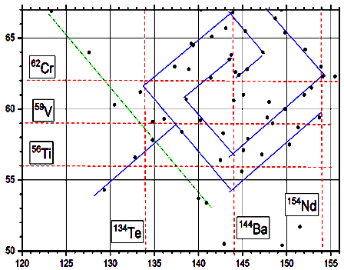
Разработка модели «ядерной розы»
1. Статистическая обработка
С помощью поворотных гистограмм найти 10 прямых линий
Выполнить МНК подгонку для определения параметров прямых
и разброса точек вокруг них
Найти координаты 10 точек пересечения прямых для определения длин 10 отрезков, образующих «розу» и её «стебель» Проверить их соответствие «магическим ядерным числам»
Подсчитать число точек n_{i} вокруг каждого из этих отрезков и определить их среднее и среднеквадратичный разброс σ
С помощью Критерия Колмогорова проверить гипотезу о Пуассоновом законе распределения чисел n_{i} и оценить его параметр λ
2. Создание числовой модели
Для каждого из отрезков i, образующих «розу» и её «стебель», разыграть по закону Пуассона с параметром λ число m_{i} точек, относящихся к этому отрезку
Разбросать на i-м отрезке m_{i} точек равномерно по его длине
Рассеять эти точки вокруг i-го отрезка по нормальному закону с параметрами (0, σ)
3. Разработка программного генератора изображений модельных реализаций ядерной розы и альтернативных изображений наборов случайных точек на этом же поле

Slide 10

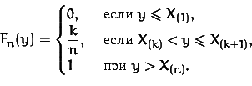
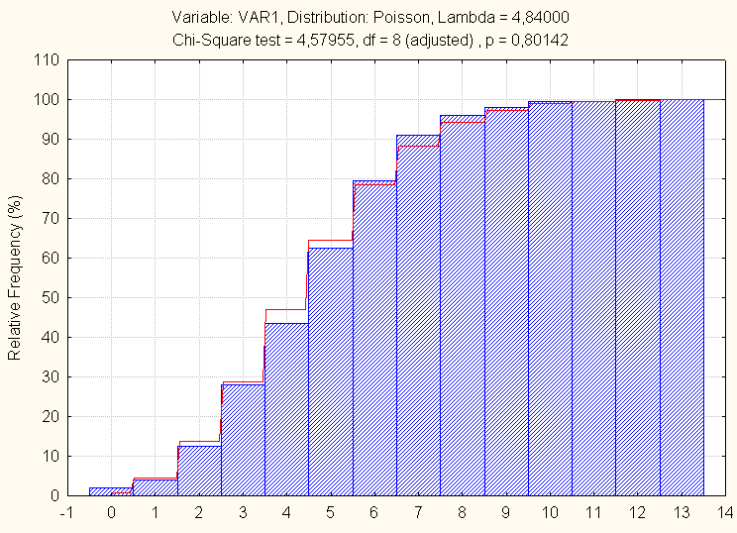
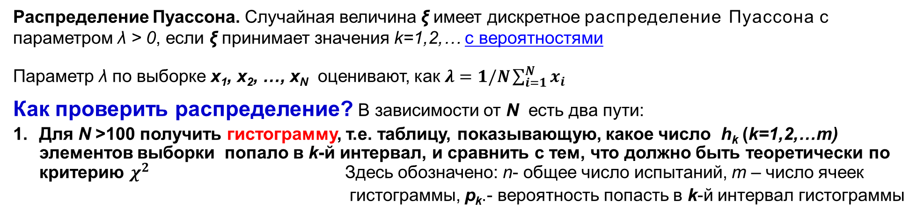
Закон Пуассона и критерий Колмогорова
Распределение Пуассона. Случайная величина ξ имеет дискретное распределение Пуассона с параметром λ > 0, если ξ принимает значения k=1,2,… с вероятностями
Параметр λ по выборке х₁, х₂, …, х_{N} оценивают, как $λ=1/N\sum_{i=1}^{N}{x_{i}}$
Как проверить распределение? В зависимости от N есть два пути:
Для N >100 получить гистограмму, т.е. таблицу, показывающую, какое число h_{k} (k=1,2,…m) элементов выборки попало в k-й интервал, и сравнить с тем, что должно быть теоретически по критерию $χ^{2}$ Здесь обозначено: n- общее число испытаний, m – число ячеек
гистограммы, p_{k}.- вероятность попасть в k-й интервал гистограммы
2. Для N ~50÷100 следует упорядочить выборку
по возрастанию х(1)≤ х(2)≤ …≤х(n) и построить эмпирическую функцию распределения. F_{n}(y) является случайной функцией, т.к. она
зависит от случайных значений выборки.
Критерий Колмогорова основан на случайной величине показывающей расхождения эмпирического и теоретического распределений. Нормированная величина , имеет асимптотическое распределение, найденное Колмогоровым, что позволяет найти ее критическое значение . Для
95% -го уровня значимости (α=0.05) . Критерий Колмогорова тоже есть в библиотеке scipy
https://docs.scipy.org/doc/scipy/reference/generated/scipy.stats.kstest.html

Slide 11
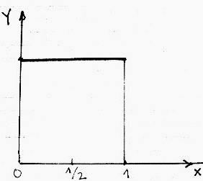

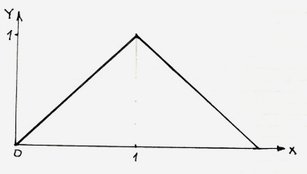
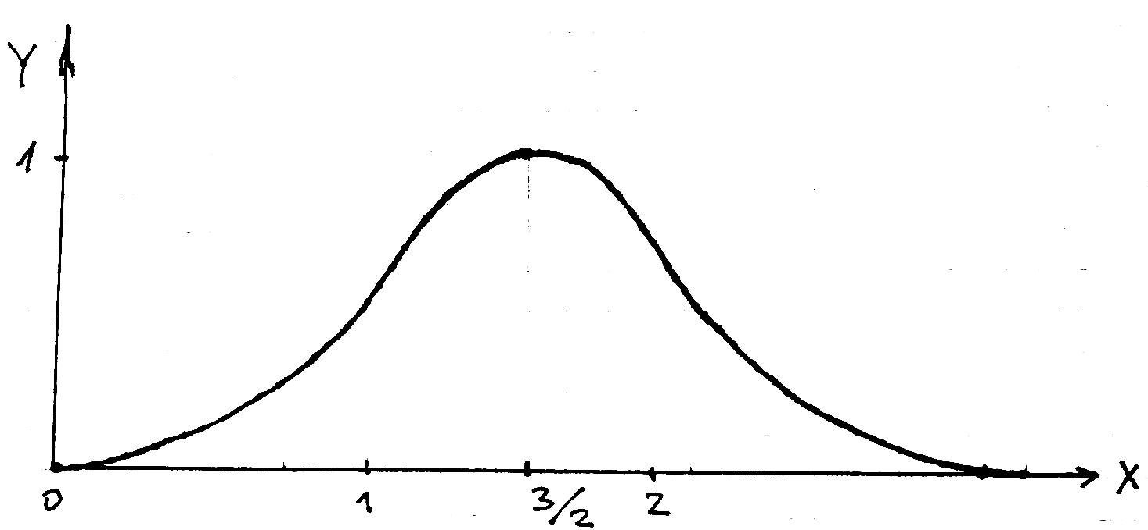
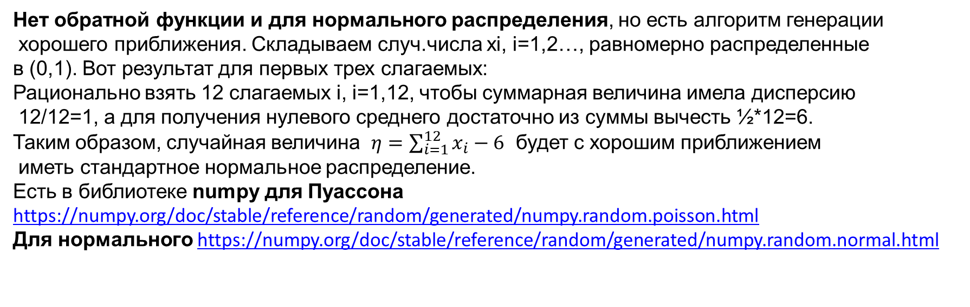
Моделирование случайных последовательностей с заданным распределением
Есть общий алгоритм: генерации случайной величины с законом распределения F(x): разыгрываем случайное число γ, равномерно распределенное в интервале (0,1) и вычисляем обратную функцию x=F⁻¹(γ).
Например, для показательного закона распределения y= F(x)=1-exp(-λx), обратная функция x = - Ln(y)/λ.
Для генерации вызываем r=random и вычисляем x = - Ln(r)/ λ.
Для Пуассоновского распределения обратной функции нет, зато есть
алгоритм генерации. Готовим счетчик k=0 и произведение p=1, начинаем цикл while (p>e^{- λ})
С помощью программы random получаем случайное число x_{i} , равномерно распределенное в отрезке (0,1),
умножаем р=р* x_{i} ;увеличиваем счетчик k++;
Сравниваем p>e^{- λ} , если больше, то целое число к-1 выдается как очередное значение
случайной пуассоновой величины с параметром λ. Если нет, то возвращаемся на пункт 2
σ=1/12
Нет обратной функции и для нормального распределения, но есть алгоритм генерации
хорошего приближения. Складываем случ.числа хi, i=1,2…, равномерно распределенные
в (0,1). Вот результат для первых трех слагаемых:
Рационально взять 12 слагаемых i, i=1,12, чтобы суммарная величина имела дисперсию
12/12=1, а для получения нулевого среднего достаточно из суммы вычесть ½*12=6.
Таким образом, случайная величина $η=\sum_{i=1}^{12}{x_{i}}−6$ будет с хорошим приближением
иметь стандартное нормальное распределение.
Есть в библиотеке numpy для Пуассона
https://numpy.org/doc/stable/reference/random/generated/numpy.random.poisson.html
Для нормального https://numpy.org/doc/stable/reference/random/generated/numpy.random.normal.html
σ=1/6
σ=1/4

Slide 12
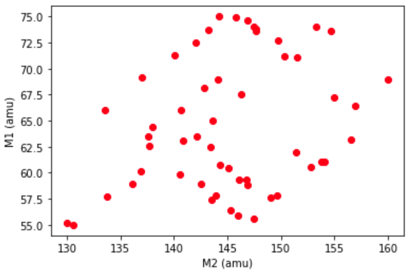
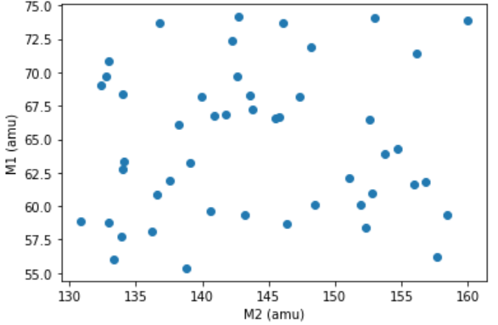
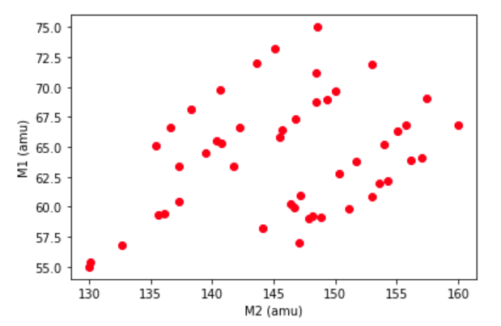
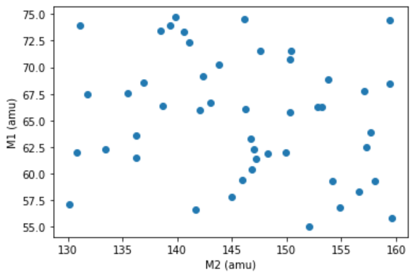
Генерация обучающей выборки
Генератор создает изображения двух классов, на первом – модель этой тонкой структуры, сгенерированная по вышеуказанному алгоритму,
на втором –альтернативную модель из точек, равномерно распределенных по тому же полю в количестве, совпадающем с числом точек, образующих соответствующий меандр.
Изображения в тренировочном наборе приведены к одному виду. Размер (80х80 пикселей) с одинаковыми точками, вместо цвета, подписей и линий осей изображения снабжаются метками принадлежности к тому или иному классу.
Сгенерированная реализация ромбического меандра
Изображение точек, равномерно распределенных по полю меандра
Для обучения и тестирования нейроклассификатора была создана выборка из 3*10⁴ модельных изображений (70% для обучения и 30% для тестирования)

Slide 13
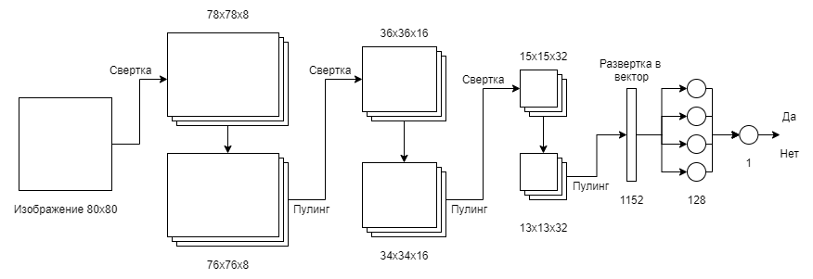
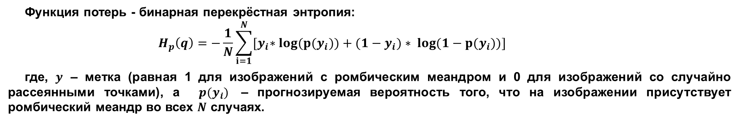
Нейросетевой классификатор
Функция потерь - бинарная перекрёстная энтропия:
$$H_{p}\left(q\right)=−\frac{1}{N}\sum_{i=1}^{N}{{[y}_{i}∗log⁡(p{(y}_{i}))+(1−y_{i})∗ log⁡(1−p{(y}_{i}))] }$$
где, $y$ – метка (равная 1 для изображений с ромбическим меандром и 0 для изображений со случайно рассеянными точками), а $p{(y}_{i})$ – прогнозируемая вероятность того, что на изображении присутствует ромбический меандр во всех $N$ случаях.
Оптимизатор – ADAM
Размер батча – 256 изображений
Количество эпох – 25
Точность на тестовой и обучающей выборках – 99%

Slide 14
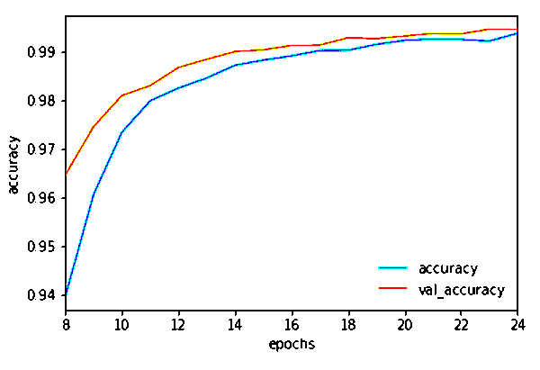
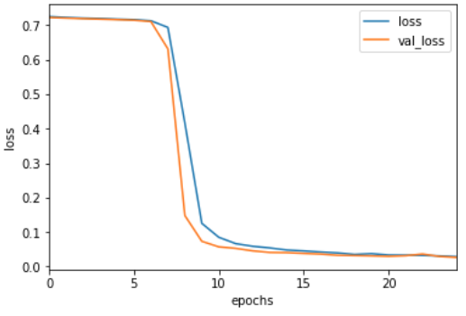
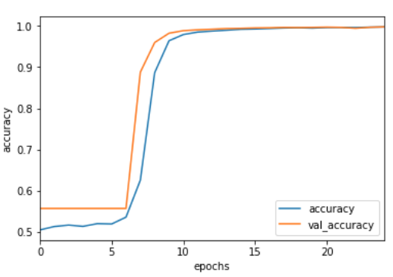
Результаты обучения и тестирования нейроклассификатора
Увеличенный фрагмент
Как видно из фрагмента выше, обученная ИНС сохраняет способность к обобщению, поскольку оранжевая линия (точность валидации) всегда выше синей линии (точность распознавания изображений обучающей выборки).
изменение ошибки на тренировочной и тестовой выборке
Обучение было остановлено на 25 эпохе, чтобы не допустить переобучение
Увеличение эффективности распознавания на тренировочной и тестовой выборке

Slide 15
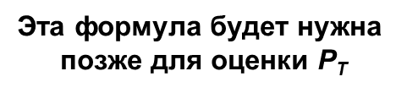
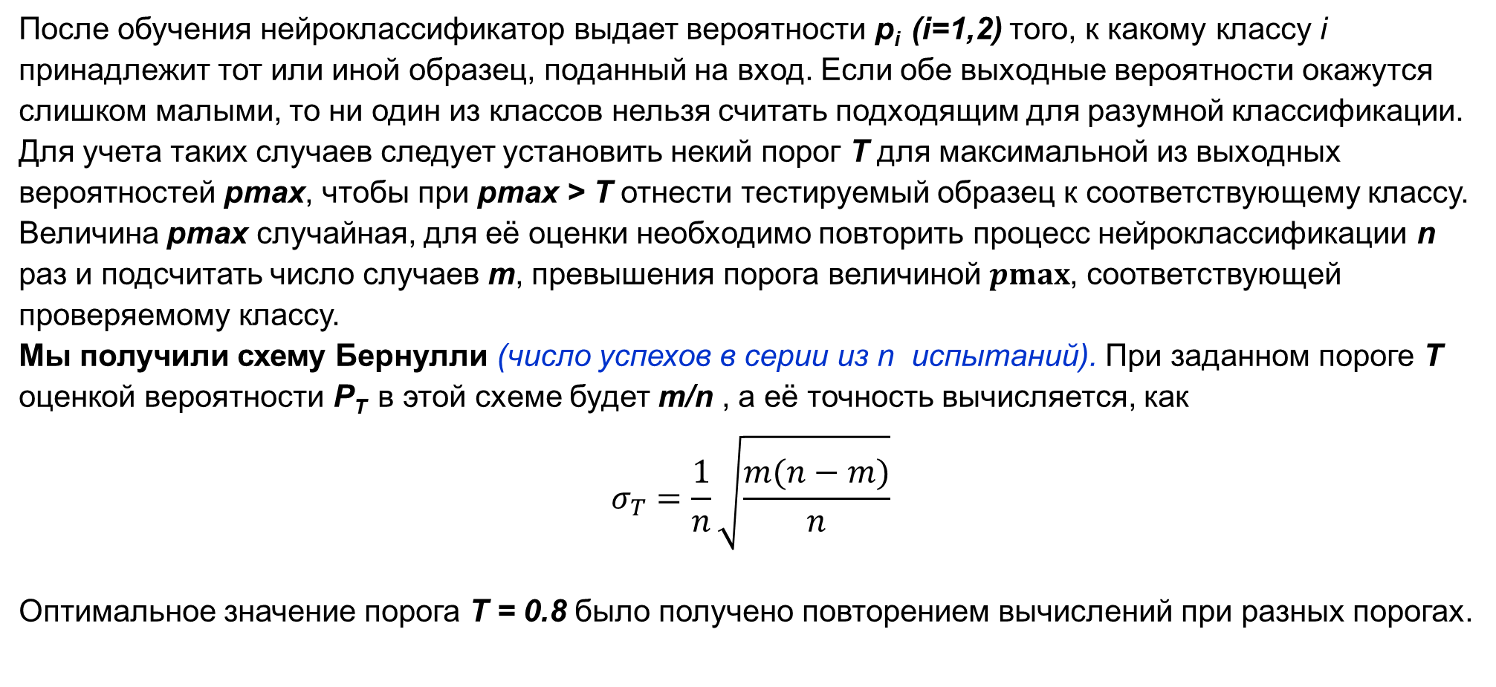
Ромбический меандр или случайная комбинация точек?
После обучения нейроклассификатор выдает вероятности p_{i} (i=1,2) того, к какому классу i принадлежит тот или иной образец, поданный на вход. Если обе выходные вероятности окажутся слишком малыми, то ни один из классов нельзя считать подходящим для разумной классификации. Для учета таких случаев следует установить некий порог T для максимальной из выходных вероятностей pmax, чтобы при pmax > T отнести тестируемый образец к соответствующему классу. Величина pmax случайная, для её оценки необходимо повторить процесс нейроклассификации n раз и подсчитать число случаев m, превышения порога величиной $pmax$, соответствующей проверяемому классу.
Мы получили схему Бернулли (число успехов в серии из n испытаний). При заданном пороге Т оценкой вероятности P_{Т} в этой схеме будет m/n , а её точность вычисляется, как
$$σ_{T}=\frac{1}{n}\sqrt{\frac{m(n−m)}{n}}$$
Оптимальное значение порога Т = 0.8 было получено повторением вычислений при разных порогах.

Slide 16

Вероятность, что случайная комбинация точек это ромбический меандр
Для подсчета вероятности принять случайный набор точек за ромбический меандр был проведен вычислительный эксперимент, при котором случайный набор точек разыгрывался n=100000 раз.
T = 80%
P_{Т} = m/n = 0.00017
Превышение порога Т произошло в m=17 случаях из n=100000 .
Таким образом, искомая вероятность P_{Т} = m/n = 0.00017 оказалась пренебрежимо малой.

Slide 17
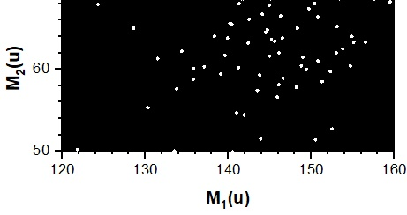
Присутствует ли «ядерная роза» на исходном изображении?
Результат нейроклассификатора: вероятность = 99.9%

Slide 18
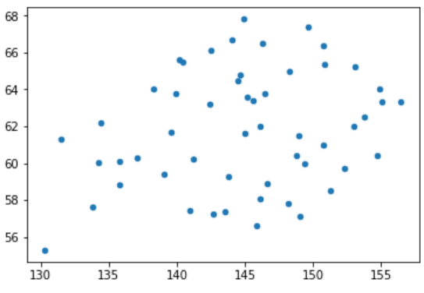
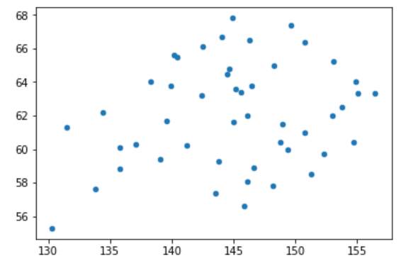
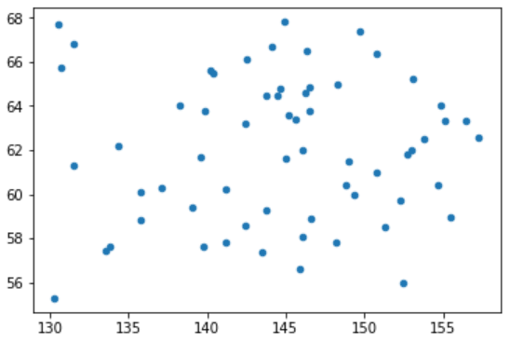
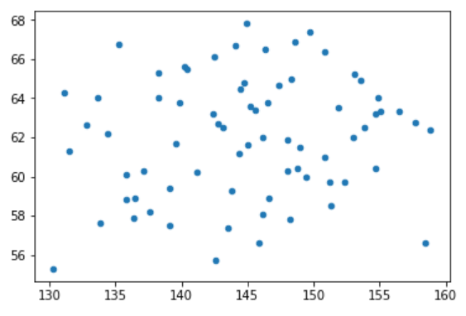
Проверка влияния равномерного зашумления на вероятность правильного распознавания
Зависимость качества нейроклассификации от того, с каким из образцов «розы» происходит зашумление:
1. с оригинальным изображением «розы»;
2. с изображением «розы», сгенерированной моделью.
3. с изображениями, сгенерированных моделью в каждом из n опытов.
Мы повторили числовой эксперимент по
определению изменения вероятности правильной классификации при нарастании шума три раза в n=1000 экспериментах
шум 0%
шум 10%
После этого для нарастающих градаций шума подсчитывались вероятности правильной классификации, которые затем аппроксимировались гладкой функцией, чтобы посмотреть насколько хорошо измеренные значения вероятностей укладываются в коридор ошибок
шум 30%
шум 50%

Slide 19

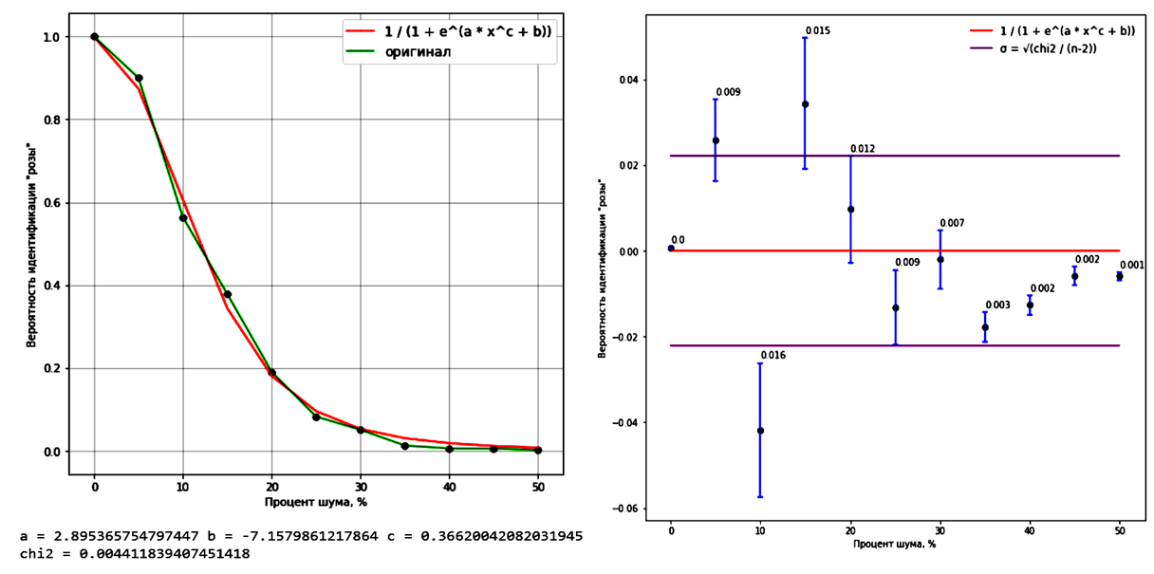

Оригинальная «роза»
1000 Монте-Карло экспериментов зашумление от 0% - 50% с шагом в 5%
Аппроксимирующая функция
Результат подгонки МНК
График невязок, расстояние между горизонтальными линиями указывает коридор ошибок, а вертикальные «усы» - значения
± $σ_{T}=\frac{1}{n}\sqrt{\frac{m(n−m)}{n}}$

Slide 20




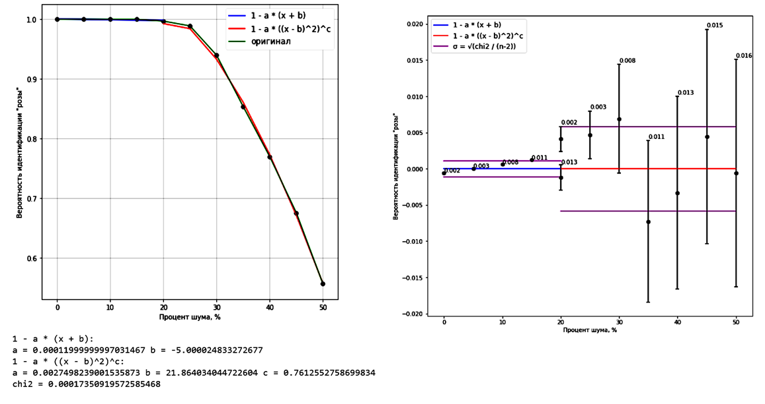

«Роза», сгенерированная моделью
1000 Монте-Карло экспериментов зашумление от 0% - 50% с шагом в 5%
Аппроксимирующие функции
График невязок, расстояние между горизонтальными линиями указывает коридор ошибок, а вертикальные «усы» - значения
± $σ_{T}=\frac{1}{n}\sqrt{\frac{m(n−m)}{n}}$
Результат подгонки МНК
Заметьте, модель более устойчива к зашумлению, не замечает их до 15%

Slide 21
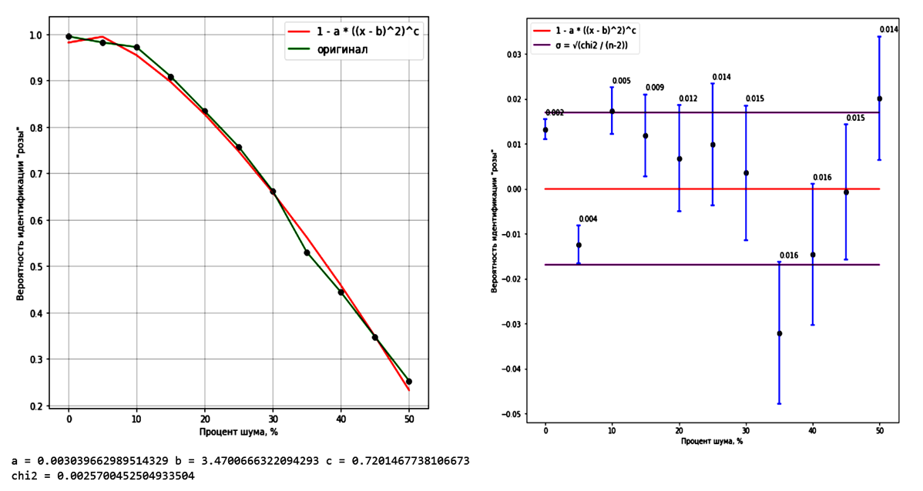

Генерация «розы» при каждом из n опытов
1000 Монте-Карло экспериментов зашумление от 0% - 50% с шагом в 5%
Аппроксимирующая функция
График невязок, расстояние между горизонтальными линиями указывает коридор ошибок, а вертикальные «усы» - значения
± $σ_{T}=\frac{1}{n}\sqrt{\frac{m(n−m)}{n}}$
Результат подгонки МНК

Slide 22
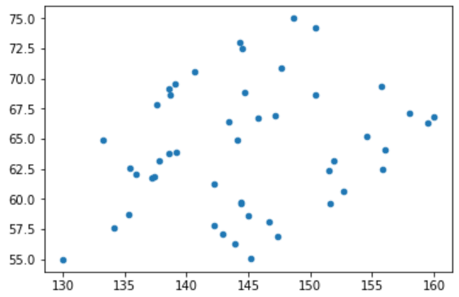
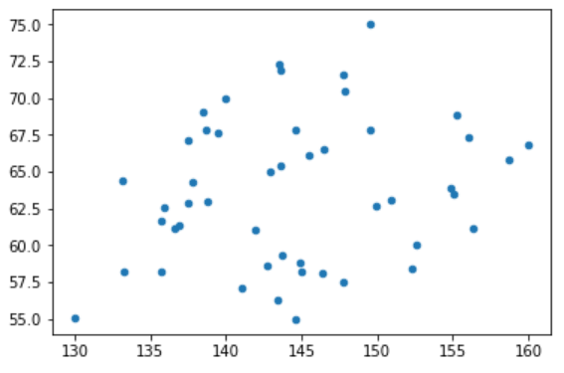
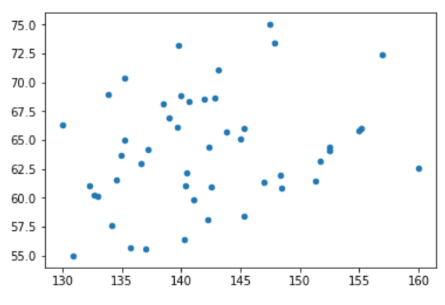
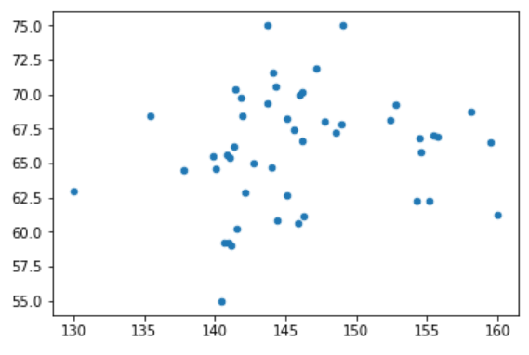
Проверка влияния разброса точек вокруг прямых, образующих меандр, на вероятность правильного распознавания
Для оценки зависимости вероятности правильного распознавания меандра от величины среднеквадратичного разброса точек, его образующих, было выполнено n=1000 вычислительных экспериментов при нарастающих величинах разброса точек σ с двумя вариантами генерации модельных «роз», - (1) при увеличении разброса для одной фиксированной модели и (2) при генерации новой модели при каждом из n опытов.
Оригинальная σ = 0.2
Увеличение σ в 4 раза
Это исследование важно, потому, что позволяет проверить зависимость получаемой в эксперименте картинки с меандром от точности используемого оборудования. Величина разброса точек σ как раз и определяется тем, какое разрешения по массе обеспечивают применяемые детекторы.
Увеличение σ в 10 раз
Увеличение σ в 20 раз

Slide 23

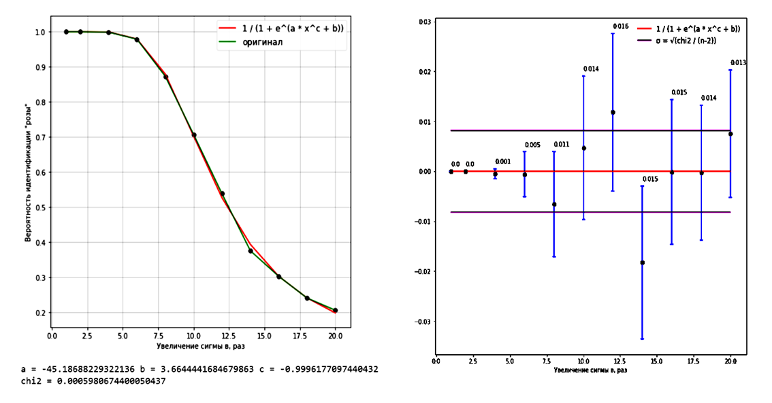
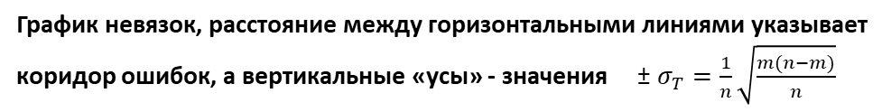
«Роза», сгенерированная моделью
1000 Монте-Карло экспериментов увеличение σ от 1 - 20 с шагом 2
Аппроксимирующая функция
График невязок, расстояние между горизонтальными линиями указывает коридор ошибок, а вертикальные «усы» - значения ± $σ_{T}=\frac{1}{n}\sqrt{\frac{m(n−m)}{n}}$
Результат подгонки МНК
Заметим, σ – это экспериментальное разрешения по массе, увеличение σ до 5 раз практически не влияет на вероятность идентификации «розы»

Slide 24
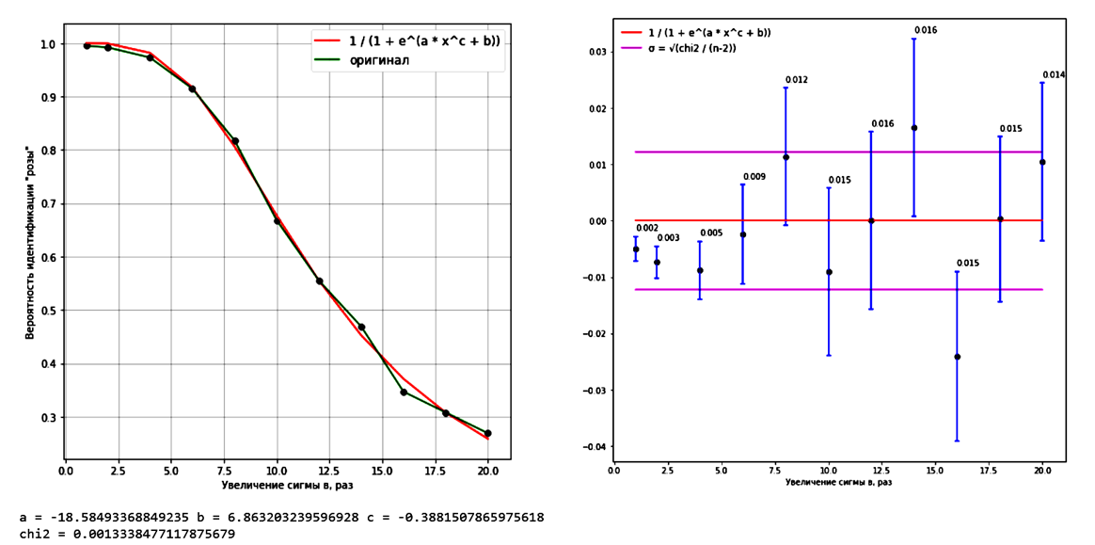
Генерация «розы» при каждом из n опытов
1000 Монте-Карло экспериментов увеличение сигмы от 1 - 20 с шагом 2
Аппроксимирующая функция

Slide 25


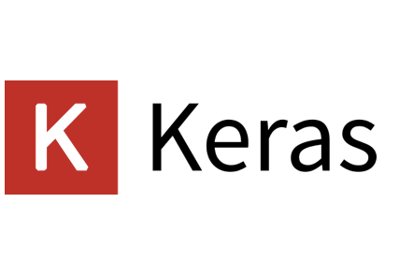

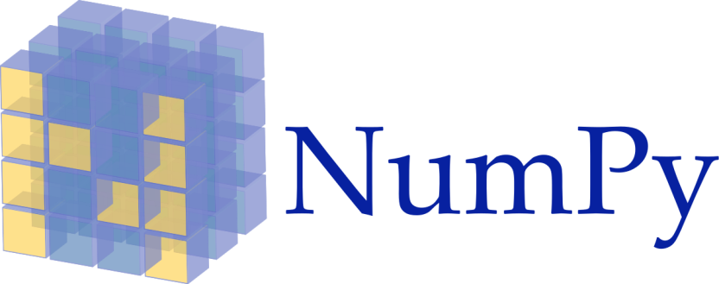

Средства разработки
PYTHON

Slide 26
Заключение
Применены различные методы машинного обучения для построения и анализа числовых моделей проявлений кластеризации в редких многотельных распадах тяжелых ядер на примере исследования спонтанного деления калифорния.
На основе статистического анализа реализована числовая модель тонкой структуры и разработана программа-генератор как тонкой структуры, так и её альтернативной стохастической модели.
Построена и обучена модель искусственной сверточной нейронной сети, для решения задачи классификации. Полученные результаты тестирования нейроклассификатора доказывают статистическую обусловленность и 99,9% достоверность предложенной модели тонкой структуры в виде ромбического меандра в корреляционных массовых распределениях осколков деления ²⁵²Cf(sf).
Разработанный нейроклассификатор позволяет идентифицировать ромбический меандр при «засеве» поля зрения равномерно распределенными «шумовыми» точками в количестве до 15% от числа точек в исходном изображении.
Ухудшение разрешения по массе до 5 раз не оказывает сильного влияния на вероятность идентификации структуры.
Проведенные исследования показали эффективность использования искусственных нейронных сетей в исследуемой физической проблеме.

